Slide 1
OPENMOSIX
Camilo Ruiz Méndez
Francisco J. Palacios Burgos

Slide 2
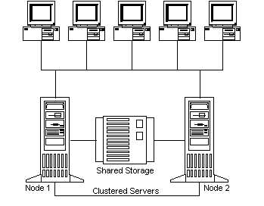
Clusters de ordenadores
Se podría definir como un conjunto de ordenadores (nodos) conectados entre sí para que colaboren en la resolución de problemas
  Se busca resolver problemas que no serían abordables en uno sólo de los nodos o bien reducir el tiempo de resolución del mismo
  Útil si tenemos muchas tareas secuenciales independientes entre si
  Más útil aun si tenemos un problema paralelizable
<número>

Slide 3
Características
Debe tener altas prestaciones. Esto depende de muchos factores.
  La comunicación entre los nodos debe ser tan rápida como sea posible
  Debería haber algún mecanismo de balanceo de carga
Debe tener alta disponibilidad
  Facilidad para reemplazar y añadir nodos (Escalabilidad)
  Dentro de cada nodo también se recomienda en la medida que sea posible

Slide 4
Hardware
Un aspecto importante a la hora de diseñar nuesto cluster es el hardware
Los nodos deberían estar comunicados entre sí por una red de alta velocidad (trasmisiones pueden ser el cuello de botella) Ej: Gigabit Ethernet
Se priman factores como la red o los discos frente a otros mucho menos importantes (componentes gráficos, sonido, ...)
Según el S.O. que se instale habrá que mirar si el hardware está soportado
<número>

Slide 5
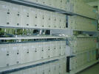
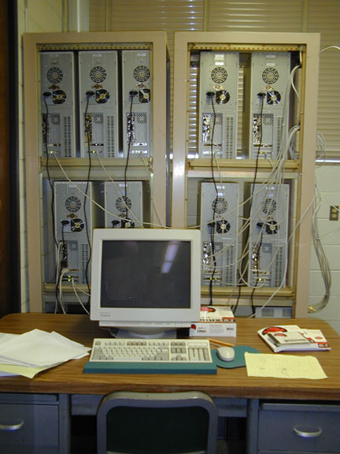
Hardware (II)
Se suelen usar elementos como switchs de video y perifericos para facilitar la administración del cluster
A veces se suelen usar Racks : Refrigeración es importante!
<número>

Slide 6
OpenMosix
Surge como consecuencia de la licencia de MOSIX. Moshe Bar abandona Mosix para desarrollar e impulsar OpenMosix
http://openmosix.sourceforge.net/
Apoyo empresarial y científico: AMD, NASA, Universidades,...
Es opensource con licencia GPL2
Cada versión está asociada a un núcleo de Linux
<número>

Slide 7
OpenMosix (II)
Es un parche al Kernel de Linux para hacer que un conjunto de ordenadores se comporte como un cluster. Proporciona balanceo de carga y migración de procesos
La migración de procesos se realiza de forma transparente . Las aplicaciones no necesitan estar hechas para ejecutarse en un cluster
No hace que una aplicación no paralela vaya más rápido. Simplemente la ejecuta en un nodo con menos carga
<número>

Slide 8
OpenMosix (III)
Es escalable
Tiene un desarrollo muy activo
<número>

Slide 9
Instalación
Varias maneras. Desde las más fáciles a las personalizadas
Debianitas: apt-get openmosix
Red Hat, Mandrake, ... : Hay rpms en la página oficial
  rpm -ivh openmosix-kernel-2.X.X-version-arch.rpm
Personalizado: Requiere recompilar el kernel
<número>

Slide 10
Instalación (II)
  Bajar unas fuentes del kernel (Ej: de http://www.kernel.org)
  Bajar de la página oficial de openmosix el parche para el kernel correspondiente
  Descomprimir el kernel :
    cd /usr/src
    tar zxvf kernel-2.4.X.tar.gz
  Descomprimir en el directorio de las fuentes
  Aplicar el parche : patch -Np1 < openmoxix-2.4.X
  Seguir los pasos usuales para compilar el kernel(seleccionar las opciones de openmosix a la hora de configurar lo que queremos)
<número>

Slide 11
Herramientas Asociadas. Userland tools
En el sitio oficial disponemos de un paquete adicional con herramientas para administrar el cluster openmosix.
Tenemos rpms, deb y las fuentes
Varios programas. Entre ellos, sustitutos del ps y el top para que tengan en cuenta todo el cluster
Ficheros de configuración para el cluster
Páginas man de los programas
<número>

Slide 12
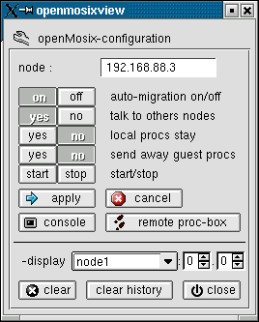
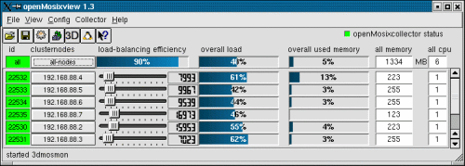
Herramientas Asociadas. Mosixview
http://openmosixview.com
Es un GUI para la administración de un cluster openmosix
<número>

Slide 13
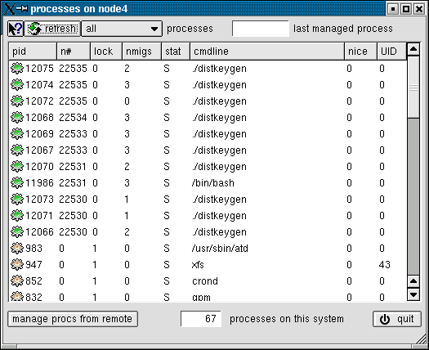
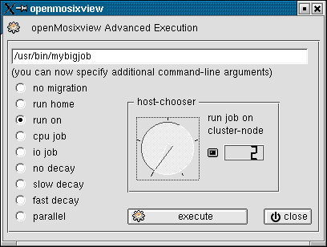
Herramientas Asociadas. Mosixview (II)
<número>

Slide 14
Herramientas Asociadas. Otras
Se puede usar NFS para compartir directorios entre los nodos del cluster (Actualmente openmosix viene con un sistema de ficheros similar – mfs)
Si tenemos más de un usuario en el cluster puede ser interesante el centralizar el acceso mediante un sistema como NIS
¿Sistema de colas?
<número>

